Slide 1


JEJU BIG DATA COMPETITION
Team Name : Wyatt

Slide 2


CONTENT
1
STEP #1 BUSINESS UNDERSTANDING
2
STEP #2 DATA UNDERSTANDING
3
STEP #3 PREPROCESSING & EDA
4
STEP #4 FEATURE ENGINEERING
5
STEP #5 MODELING
©2020 Proprietary and Confidential.DACON Inc All Rights Reserved.
3

Slide 3
STEP #1 BUSINESS UNDERSTANDING
분석 목표
카드사가 제공하는 지역별, 업종별 카드 사용 총액 데이터를 활용하여 포스트 코로나 시점의 월간 카드 사용 총액을 예측
제공 데이터
Trainable Period: 2019.01 ~ 2020.03(2020.04는 추가 제공)
Target Period: 2020.07
평가 기준
RMSLE(Root Mean Square Logarithmic Error)
제주 지역에 3배 가중치 부여
기타 규칙
외부데이터는 법적인 제약이 없는 경우에 사용 가능
크롤링 시 코드 제출
2020.04.30 데이터까지만 사용 가능
Post Covid-19 시점의
예측이 필요
Train과 Target 사이에
간극 해결
제주 지역의 변화에 집중
내부 데이터에 집중
©2020 Proprietary and Confidential.DACON Inc All Rights Reserved.
4
Notes:
이 과제의 핵심은 이 네가지였습니다.
포스트 코로나 시점의 예측을 할 수 있는가?
트레인과 타겟 사이의 간극을 해결할 수 있는가?
제주 지역의 변화를 학습시키고 예측할 수 있는가?
외부 데이터 없이 이 모든 걸 가능하게 할 수 있는가?

Slide 4
STEP #2 DATA UNDERSTANDING
2.1. Data Describtion
REG_YYMM : 년월
CARD_SIDO_NM: 카드이용지역_시도 (가맹점 주소 기준)
CARD_CCG_NM: 카드이용지역_시군구 (가맹점 주소 기준)
STD_CLSS_NM: 업종명
HOM_SIDO_NM: 거주지역_시도 (고객 집주소 기준)
HOM_CCG_NM: 거주지역_시군구 (고객 집주소 기준)
AGE: 연령대
SEX_CTGO_CD: 성별 (1: 남성, 2: 여성)
FLC: 가구생애주기 (1: 1인가구, 2: 영유아자녀가구, 3: 중고생자녀가구, 4: 성인자녀가구, 5: 노년가구)
CSTMR_CNT: 이용고객수 (명)
AMT: 이용금액 (원)
CNT: 이용건수 (건)
관광 매출 추정 가능
©2020 Proprietary and Confidential.DACON Inc All Rights Reserved.
5
Notes:
12개의 피쳐가 주어졌습니다. 타겟 피쳐를 제외하고서는 11개입니다.
년월, 카드이용지역, 업종명, 거주지역, 연령대, 성별, 가구생애주기, 이용고객수, 이용건수 입니다.
가맹점 주소 기준 이용지역과, 고객 집주소 기준 거주지역이 주어진 이유는 무엇일까?
여행을 가서 소비한 사람일 가능성이 높겠구나.

Slide 5
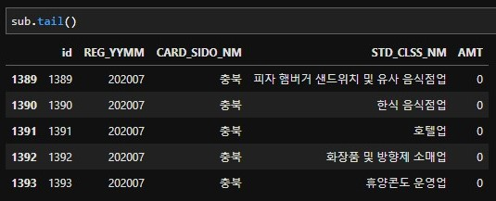
STEP #2 DATA UNDERSTANDING
2.2. Submission Data Check
Period: 2020년 04월, 2020년 07월 (2020년 04월 데이터는 추가 제공)
Shape: 1,394 X 5 (2020년 04월 예측 포함)
Essential Features: 사용월(REG_YYMM), 카드 사용지역(광역시도)(CARD_SIDO_NM), 업종명(STD_CLSS_NM)
Target Feature: 총 사용액(AMT)
Evaluate: Private Score는 7월 예측치만 산정
©2020 Proprietary and Confidential.DACON Inc All Rights Reserved.
5
Notes:
4월과 7월을 다 예측해야 하지만,
4월에 대한 스코어와 7월에 대한 스코어가 많이 다를 것이다.
특정 월에, 특정 지역에서, 특정 업종이 얼마나 매출이 일어날 것인가를 예측해야 한다.
핵심적으로 프라이빗 스코어는 7월 예측치로 결정나기 때문에,
4월 스코어에 연연하기 보다는 7월을 잘 예측할 수 있을 모델로 정하는 것이 낫지 않겠냐.

Slide 6
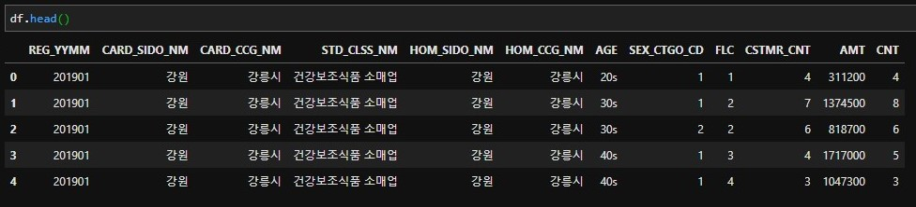
STEP #2 DATA UNDERSTANDING
2.3. Data Set Check
Period: 2019년 01월 ~ 2020년 04월 (2020년 04월 데이터는 추가 제공)
Shape: 26,048,114 X 12 (2020년 04월 데이터 포함)
Trainable Features: REG_YYMM, CARD_SIDO_NM, CARD_CCG_NM, STD_CLSS_NM, HOM_SIDO_NM, HOM_CCG_NM, AGE, SEX_CTGO_CD, FLC
Untrainable Features: CSTMR_CNT, CNT
Target Feature: AMT
©2020 Proprietary and Confidential.DACON Inc All Rights Reserved.
5
Notes:
이렇게 생겼는데, 문제는 뭐냐면
카운트는 전부 학습할 수 없다는 것이다.
왜냐면 테스트 데이터에서 피쳐를 만들 수 없기 때문에.
그렇기 때문에 과감하게 삭제 했다.
활용한다면 시간이 남은 맨 마지막에 쓸 계획이었다.

Slide 7
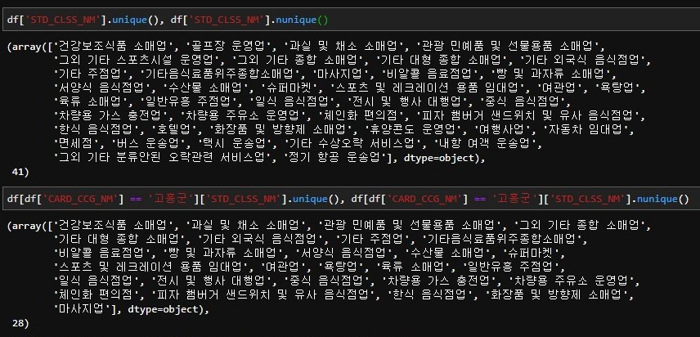
STEP #2 DATA UNDERSTANDING
2.4. Null Data Check
일부 시군구 데이터에서 업종명 등의 Column에 Null 값 존재
업종명
유니크 밸류
고흥군 업종명
유니크 밸류
©2020 Proprietary and Confidential.DACON Inc All Rights Reserved.
5
Notes:
데이터를 학습시킬 때 가장 먼저 고려하는 것이 Null Data Check이다.
업종명은 총 41개인데 비해 고흥군은 28개 밖에 데이터가 없다.
이런식으로 거래량이 없거나 적은 데이터는 전부 Null 데이터다.
이러한 데이터를 강제로 만들어서 학습을 시켜주어야 한다.

Slide 8
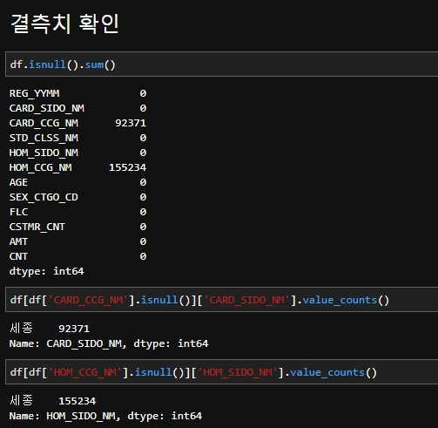
STEP #3 PREPROCESSING & EDA
3.1. Missing Value Check
‘CARD_CCG_NM’, ‘HOM_CCG_NM’ Column에서 결측치 발견
‘CARD_SIDO_NM’의 값이 ‘세종’인 데이터에서 CCG 특성이 누락
전부 ‘세종시’로 대체
©2020 Proprietary and Confidential.DACON Inc All Rights Reserved.
6
Notes:
미싱 밸류, 결측치를 채워준다.
CARD_CCG와 HOM_CCG 에서 결측치가 다량 발생했으나,
다행히도 세종 데이터에 세종시가 없어서 발행한 값이다.
전부 세종시로 대체해준다.

Slide 9
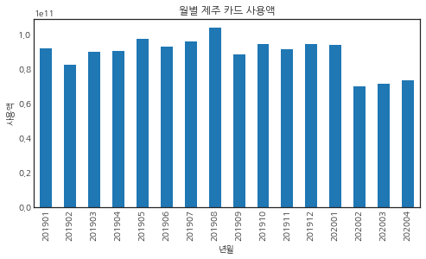
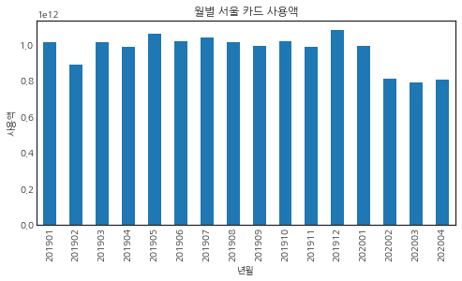
STEP #3 PREPROCESSING & EDA
3.2. “AMT” EDA
월별 제주/서울 카드 사용액 분석
제주 지역은 관광지인만큼 관광 성수기인 8월에 최대 매출 기록
서울 지역은 가정의 달인 5월과 연말 12월에 최대 매출 기록
두 지역 모두 코로나19가 확산된 20년 2월부터 전년도에 비해 매출 하락
©2020 Proprietary and Confidential.DACON Inc All Rights Reserved.
6
Notes:
기본적인 EDA를 진행하였다.
서울은 대표성을 띄기 때문에 기준으로 뒀고,
중요한 제주 지역을 비교해서 살펴보았다.
월별 카드 사용액을 보면 전통적으로 영업일수가 적은 2월에 가장 낮고, 가정의달과 연말인 5월 12월이 장사가 잘 된다.
문제는 2월부터인데, 코로나의 여파로 전년도에 비해 급격한 하락을 보인다.
문제는 2020년 2~4월인데, 2월은 워낙에 매출이 낮은 월이니 그렇다 치는데, 3월이 2월보다 높은 거 같지만, 전년도 대비로는 하락이 2월보다 더 심하다.
제주와 서울의 사용액도 차이가 조금 있다. 관광지인 제주는 성수기인 8월에 피크를 찍는다.

Slide 10
STEP #3 PREPROCESSING & EDA
3.3. 제주 지역 EDA
19년도 대비 20년도 업종별 매출 증감 (3월 기준) | 증감률
감소 업종
관광민예품및선물용품소 | -83.7%
내항여객운송업 | -61.8%
마사지업 | -58.0%
면세점 | -65.8%
여행사업 | -84.6%
전시및행사대행업 | -82.9%
정기항공운송업 | -94.0%
호텔업 | -56.2%
휴양콘도운영업 | -93.1%
증가 업종
그외기타종합소매업 | 47.5%
기타음식료품위주종합소매업 | 34.2%
슈퍼마켓 | 7.0%
육류소매업 | 14.5%
체인화편의점 | 2.0%
19년도 대비 20년도 관내/관외인 매출 비교 | 20년 3월 관내인 비중 | 19년 3월 관내인 비중 | 증감률
관광민예품및선물용품소 | 29% | 91% | -62%
내항여객운송업 | 28% | 81% | -53%
면세점 | 11% | 85% | -75%
여행사업 | 63% | 79% | -16%
자동차임대업 | 25% | 83% | -58%
정기항공운송업 | 11% | 93% | -82%
휴양콘도운영업 | 62% | 86% | -24%
건강보조식품소매업 | 100% | 11% | 89%
골프장운영업 | 93% | 18% | 75%
마사지업 | 100% | 0% | 100%
스포츠및레크레이션용품 | 100% | 0% | 99%
차량용가스충전업 | 99% | 2% | 98%
차량용주유소운영업 | 96% | 7% | 89%
©2020 Proprietary and Confidential.DACON Inc All Rights Reserved.
6
Notes:
제주 지역에 대한 코로나19 이전과 이후를 비교 했습니다.
업종별 매출 증감률이나,
관내/관외인 비중 변화 등
변동폭이 매우 극심했습니다.
이러한 변화를 학습시킬 수 있는 피쳐를 만들어주어야 겠다는 생각을 하게 됩니다.

Slide 11
STEP #4 FEATURE ENGINEERING
피쳐 엔지니어링 아이디에이션
제주 지역 관내/관외인 매출 변동을 학습시키기 위한 INOUT 칼럼 생성
(카드 사용처와 거주지 주소가 같을 경우 0, 다를 경우 1)
피쳐 선택을 위한 방법으로 포워드 셀렉션 실시
베이스라인 피쳐 | 스코어 | 1차 추가 피쳐 | 스코어
CARD_SIDO_NM(카드사용처_광역시도) CARD_CCG_NM(카드사용처_시군구) STD_CLSS_NM (업종구분) Year (사용 연도) Month (사용 월) | 1.65 | SIDO_INOUT (광역시도 관내/관외인 사용여부) | 1.63(-0.02)
 |  | CCG_INOUT (시군구 관내/관외인 사용여부) | 1.65(-)
 |  | FLC (카드 생애주기) | 1.77(+0.12)
 |  | AGE (나이대) | 1.81(+0.16)
 |  | SEX (성별) | 1.71(+0.06)
©2020 Proprietary and Confidential.DACON Inc All Rights Reserved.
6
Notes:
분석 방법 아이디에이션
한달씩 예측해서 어펜드하는 방법(4->5->6->7)
2달을 건너뛰는 방식으로 예측(1->4, 4->7)
제너럴 모델을 위한 방식(변수 최소화)
SIDO를 제외하고 학습
변수 생성 아이디에이션
모든 변수를 넣기 위해서 CCG별로 찢어서 모델링(약 230개 모델 분석후 붙여넣기)
최고점을 두고 포워드 셀렉션 실시

Slide 12
STEP #5 MODELING
분석의 허들사항
외부 데이터 사용할 수 없음
중간 2개월간의 데이터가 없음
시계열 분석은 여건상 어려움
분석 모델 아이디에이션
한달 씩 예측해서 기존 데이터에 포함시킨 후 다시 학습 하는 방식
타겟 값 이전의 2개월 간을 뛰어 넘어서 예측하는 방식
제너럴한 모델을 만들기 위해 모든 데이터를 집어넣어 한 번에 학습하는 방식
©2020 Proprietary and Confidential.DACON Inc All Rights Reserved.
6
Notes:
전처리 다 했고,
피쳐 엔지니어링 다 했고,
이제 모델링 차례인데,
문제는 허들이 많았다.
외부 데이터 사용 못 하는데, 2개월간의 학습 데이터도 없고,
그렇다고 시퀀스가 너무 짧고 수백개로 찢어야 해서 시계열 분석은 여건상 어려움.
결국 3가지 방법을 고안해냈다.

Slide 13
STEP #5 MODELING
① Model 1: Recurrent Model
Base Data
(2019.01~
2020.03)
Model
#01
Output
(2020.04)
Evaluation
train
predict
Base Data
+
Additional Data
(2020.04)
Model
#02
Output
(2020.05)
train
predict
아래 방향으로 진행
Model
#03
Output
(2020.06)
train
predict
Base Data
+
Additional Data
(2020.04,
2020.05)
Final
Output
(2020.07)
train
Model
#04
train
predict
©2020 Proprietary and Confidential.DACON Inc All Rights Reserved.
6
Notes:
리커런트 모델 설명.
그러나 과적합 될 수 있다는 우려로 기각

Slide 14
STEP #5 MODELING
② Model 2: Jump Over Model
Data
(2019.01 ~ 2020.01)
Model
#01
Output
(2020.04)
train
predict
Evaluation
아래 방향으로 진행
Data
(2019.04 ~ 2020.04)
Final
Output
(2020.07)
train
predict
©2020 Proprietary and Confidential.DACON Inc All Rights Reserved.
6
Notes:
점프 오버 모델 설명
그러나 과소적합 될 수 있다는 우려로 기각.
애초에 코로나19에 대한 피쳐를 아예 줄 수가 없어서
학습 결과와 테스트 결과의 쉐이킹이 심할 것으로 판단.

Slide 15
STEP #5 MODELING
③ Model 3: General Model
Data
(2019.01 ~ 2020.03)
Model
#01
Output
(2020.04)
train
predict
Evaluation
아래 방향으로 진행
Data
(2019.01 ~ 2020.04)
Model
#02
Final
Output
(2020.04)
train
predict
©2020 Proprietary and Confidential.DACON Inc All Rights Reserved.
6
Notes:
제너럴 모델 설명.
과소적합도 아니고 과대적합도 되지 않도록 적당한 모델을 만드려고 함.

Slide 16
STEP #5 MODELING
사용 알고리즘
LGBM, GBM, LR, RF, DNN
Hyper Parameters: Defaults
분석 결과
모델 | 알고리즘 | 속도 | 스코어
Model 3; General Model | LGBM | 느림 | 3.97
 | Gradient Boosting | 느림 | 13.2
 | Linear Regression | 빠름 | 13.5
 | Random Forest Regression | 보통 | 1.63
 | DNN | 매우 느림 | 2.05
©2020 Proprietary and Confidential.DACON Inc All Rights Reserved.
6

Slide 17
STEP #5 MODELING
최종 분석 모델
Data #01
(2019.01 ~ 2020.04)
Data #02
(2019.01 ~ 2020.04)
Model
(Random
Forest
Regression)
Preprocessing
Train
Null Data
Augmentation
Missing Value
Filling
Feature Creation
사용처 정보(광역시도)
사용처 정보(시군구)
업종 정보
시점 정보(년)
시점 정보(월)
관내/관외 매출 여부
Data #03
(2019.07)
Predict
Final Output
(2020.07)
©2020 Proprietary and Confidential.DACON Inc All Rights Reserved.
6

Slide 18

THANK
YOU

